Slide 1
IDPS + Edge
贾成君
NSLab, Tsinghua University
2019-10-31 组会

Slide 2
Background
IT架构的演化
Hardware → Cloud Computing ?→ Edge Computing
Network的演化
Hardware → SDN+NFV in Datacenter ?→ SD-WAN
IT下的IDPS的演化
Middlebox hardware → IPS in DC →?
5G in ISP
What is it?

Slide 3
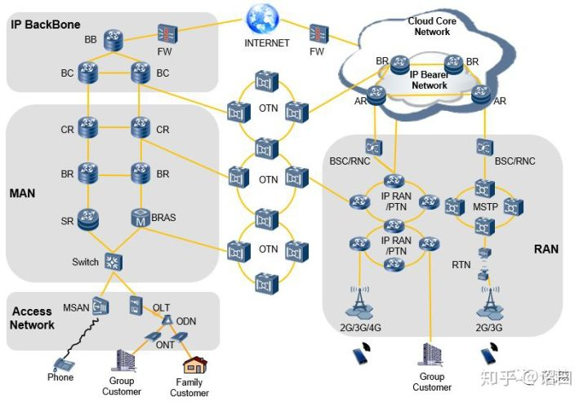
ISP
From Internet

Slide 4
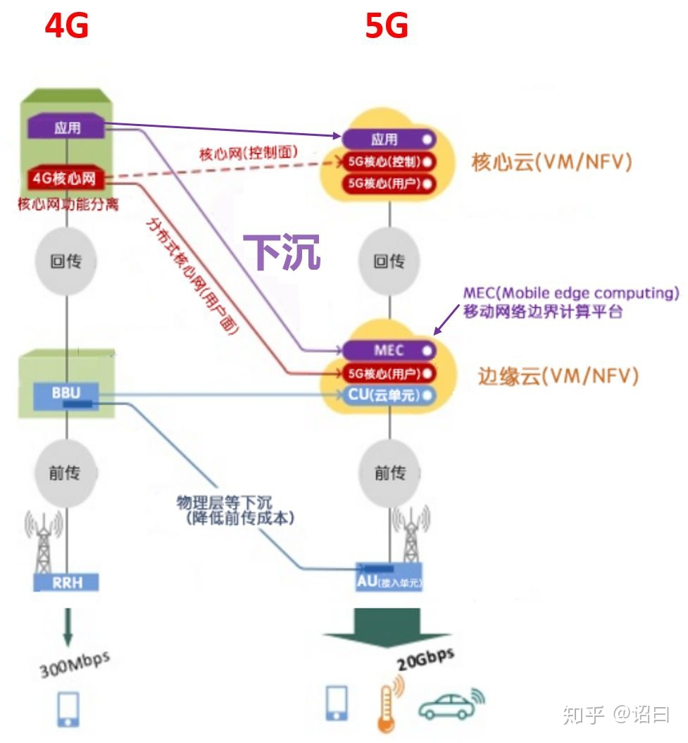
5G
NFV + Edge Computing

Slide 5
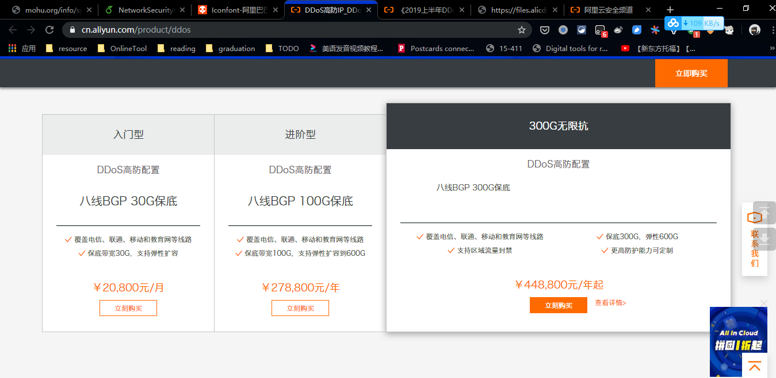
IPS in Cloud
security.aliyun.com

Slide 6
DDoS is a big problem
从集中式防护，走向分布式防护？
移动设备的接入的ISP内网需要加入防护？
长时间的DDoS攻击，需要尽早掐断源头
<2019上半年DDoS攻击态势报告>(阿里)
1. Tb级攻击时代已经到来。2019年上半年已经出现持续2个月攻击接近Tb级，大流量攻击以TCP类攻击为主，单一网段攻击流量持续且流量大，目前已监控到单一C段流量近200G。
4. 伪装成正常应用的恶意APP已让海量移动设备成为新一代肉鸡。攻击者可以轻易在不触发限速防御策略的情况下实现攻击，让限速和黑名单在PC肉鸡时代曾是“一键止血”的防御方式失效。对于个人用户而言，切勿从非正规渠道安装未经审核的APP，让自己手机沦为黑灰产的工具。

Slide 7
Background
IT架构的演化
Hardware → Cloud Computing ?→ Edge Computing
Network的演化
Hardware → SDN+NFV in Datacenter ?→ SD-WAN
IT下的IDPS的演化
Middlebox hardware → IPS in DC ?→ IPS in WAN?
5G in ISP
What is it?

Slide 8
阿里云高防
在PC肉鸡时代，企业抵御肉鸡DDoS攻击的做法相对简单粗暴：
检测单元：请求频率
执行动作：限速和黑名单
在无法有效防御的情况下，还需要人工介入抓包分析。
当海量移动设备成为新的攻击源，应该采用更为 纵深、智能的防护手段：
1.丰富攻击流量识别的维度，将每个请求实时的解析出多维度的检测单元；
2.防护策略的执行需要与多维度的识别相匹配，需要有精细、灵活、丰富的访问控制单元，让各个 维度有机组合，层层过滤攻击流量；
3.机器智能替代人工排查，提升响应速度，降低业务中断时间。

Slide 9
IPS + Edge设计框架
Edge Service needs IPS, Cloud Service needs IPS

Slide 10
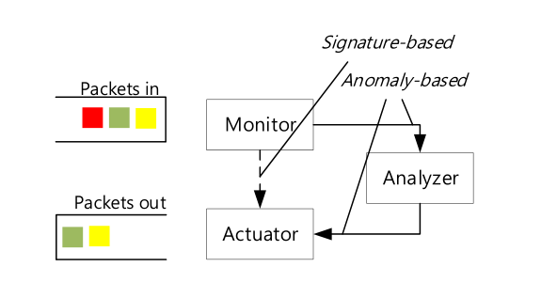
如何放置各种IPS的rule？
IPS方法分类
Signature-based
Anomaly-based
Rule保护对象分类
Edge
Cloud
针对Edge的Signature-based → Edge上
针对Cloud的Signature-based → Edge or Cloud?（对比收益结果）
针对Edge的Anomaly-based → 拆分Monitor Component到Edge, Analyzer(ML等复杂方法)放到Cloud。根据Feature提取的数据集，100GB→300MB(未压缩)
针对Cloud的Anomaly-based → Monitor是否需要放到Edge上？

Slide 11
需要建模解决，规则放置问题
Policy Placement的最优化
Security policy放置，整体上会有带宽、计算资源成本的差异
带宽占用的成本，不是线性成本(约临近满带宽，成本越高) → DDoS的防护policy尽量往Edge放置【由于MEC是在NAT之前，基于IP封锁的DDoS defense policy能生效】
计算资源的成本，Edge要比Cloud贵一些；需要考虑Edge计算资源的变动(有富裕资源的时候，可以卸载一部分Cloud Security的计算到Edge)—比较成本收益

Slide 12
实验+资料收集，模拟计算规则分配过程
Snort的吞吐-规则数
得到“规则数量”、“flow数量”和“计算资源”占用的关系
Packet level： 应该和flow数量无关，每个packet都需要做测量计算
Flow level：由于需要保存session的状态，flow数量过多的情况下，计算资源增加高于线性。规则数较多的时候，部分规则放置到edge上能减少计算量(分而治之)
Cloud的Monitor是否放置到Edge上？
如果针对Cloud的packet level的检测放到了Edge，Monitor同时卸载上去其实是在搭便车（monitor的卸载大致等同于增加了snort规则数量，根据snort规则数量上升后带来的计算资源占用的变化，考虑是否卸载Monitor到Edge上）
还未想清楚

Slide 13
核心
Service布置一些到了Edge上，前方需要布置IPS；既然可以使用NFV，需要考虑如何充分利用Edge上的IPS(IPS多做一些事情，可能就给整体带来较大的收益)。
Virtualization使得Security可以直接用IT资源做，IT和Security可以同时考虑。ISP提供了IT资源中的Network资源，未来使用SD-WAN，是否ISP可以同时一起提供Network Security，或者至少允许他人付费请求能力？

Slide 14
Thanks & QA
有些内容可能了解的不是很清楚，或者思考的有缺漏；欢迎指正。

